Slide 1
Авазларны өйрәнәбез
Мәктәпкә әзерлек төркемендә авазларны өйрәнү өчен кулланма.
Төзеде: тәрбияче Исмагилова Алсу Саетгалиевна

Slide 2
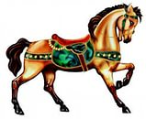

А
А Ю
А Т

Slide 3


А - Г А Ч А Л - М А

Slide 4

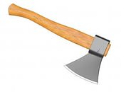
К А - Б А К Б А Л -Т А

Slide 5
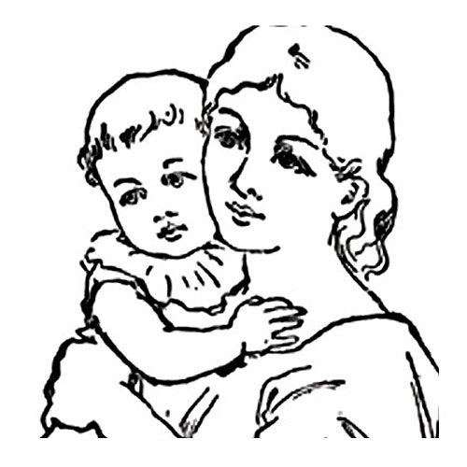

Ә
Ә - Н И
Ә – Б И

Slide 6
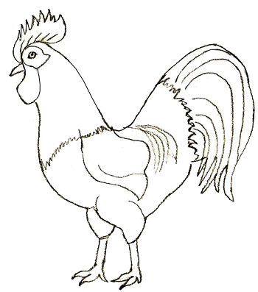

Ә-Т Ә Ч Ә-Т И

Slide 7
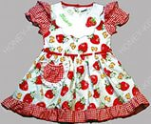
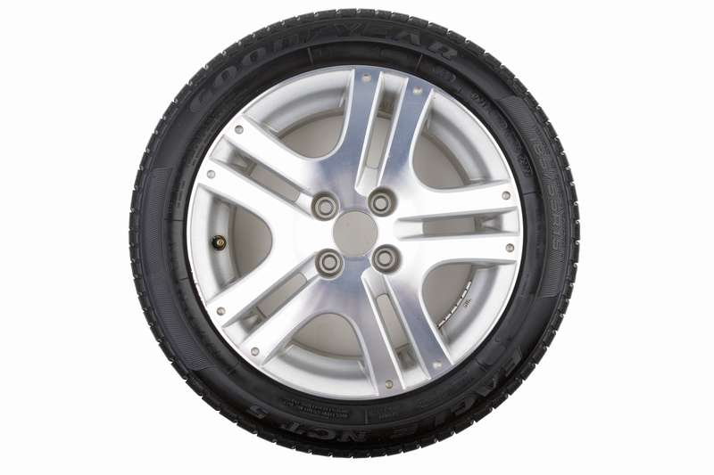
К Ү Л-М Ә К Т Ә-Г Ә Р-М Ә Ч

Slide 8

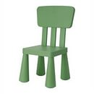
У
У-К У-Ч Ы
У-Р Ы Н-Д Ы К

Slide 9

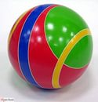
К У Р-Ч А К Т У П

Slide 10

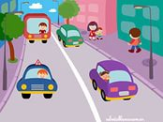
К У Л У- Р А М

Slide 11
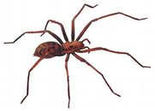
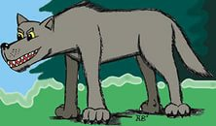
Ү
Ү Р-М Ә-К Ү Ч
Б Ү –Р Е

Slide 12


К Ү-Г Ә Р-Ч Е Н К Ү Л

Slide 13
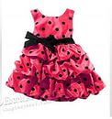
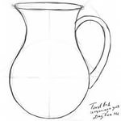
К Ү Л – М Ә К Ч Ү Л – М Ә К

Slide 14
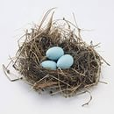
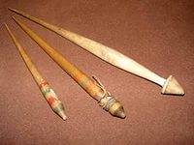
О
О Я
О Р – Ч Ы К

Slide 15
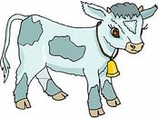
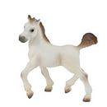
Б О – З А У К О – Л Ы Н

Slide 16
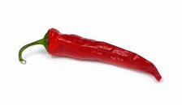
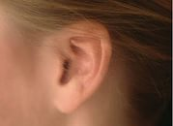
Б О – Р Ы Ч К О – Л А К

Slide 17


Ө
Ө Й
С Ө Т

Slide 18
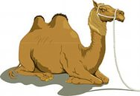

Д Ө Я Т Ө Л – К Е

Slide 19


К Ө З – Г Е Ч Ө – Г Е Н – Д Е Р

Slide 20
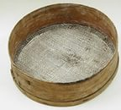
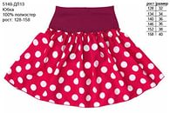
И
И – Л Ә К
И – Т Ә К

Slide 21


И – Ш Е К Ч И – Л Ә К

Slide 22


Җ И – Л Ә К И – М Ә Н

Slide 23
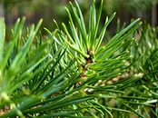

Ы
Ы – Л Ы С
Б Ы Р – Г Ы

Slide 24
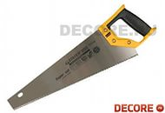

П Ы Ч – К Ы П Ы – Ч А К

Slide 25


К Ы – Я Р С Ы – Е Р

Slide 26


Э
Э – Н Ә
Э Т

Slide 27
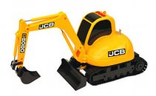

Э К С-К О-В А-Т О Р Э Л- Г Е Ч

Slide 28
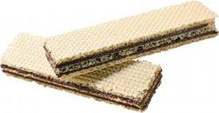

В (w)
В А Ф – Л И
В Е Р-Т А-Л Ё Т

Slide 29


В А – Г О Н В Е-Л О –С И -П Е Д

Slide 30


В И- Н О Г- Р А Д А – В Ы З

Slide 31


Г (г ъ)
Г Ө М – Б Ә
Г Ө Л

Slide 32


Г Р А-Д У С-Н И К Г А- Р А Ж

Slide 33

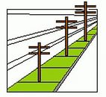
Г Ә – Җ И Т Б А – Г А- Н А

Slide 34
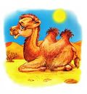
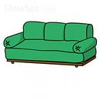
Д
Д Ө Я
Д И – В А Н

Slide 35

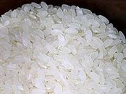
Д Ү Р Т Д Ө – Г Е

Slide 36
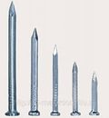
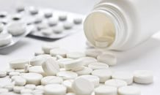
К А – Д А К Д А – Р У

Slide 37
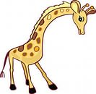

Ж
Ж И – Р А Ф
Ж У Р – Н А Л

Slide 38
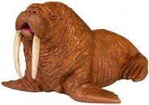

М О Р Ж Ф У – Р А Ж – КА

Slide 39
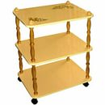
Г А – Р А Ж Э –Т А-Ж Е Р- К А

Slide 40


З
З О Н – Т И К
З А – М О К

Slide 41


Й О – З А К К А З

Slide 42

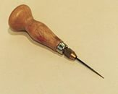
Й Ө – З Е К Б Е З

Slide 43


Й
Й О-М Ы Р-К А
Й Ө – Р Ә К

Slide 44
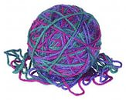

Й О М – Г А К Й О Л – Д Ы З

Slide 45


Ч Ә Й – Н Е К К А Й – Ч Ы

Slide 46


К (Къ)
К У Р – Ч А К
К Ы С – Л А

Slide 47
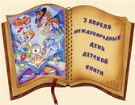

К И – Т А П К А – Р А Н – Д А Ш

Slide 48

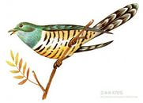
Б А – Л Ы К К Ү – К Е

Slide 49
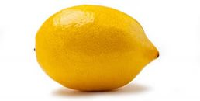

Л
Л И – М О Н
Л А М – П А

Slide 50


Ф И Л Е – Л А Н

Slide 51
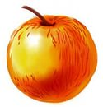

А Л – М А Б О – Л Ы Т

Slide 52
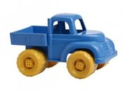
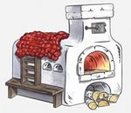
М
М А-Ш И-Н А
М И Ч

Slide 53


М И – Л Ә Ш М Ә К

Slide 54
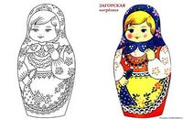
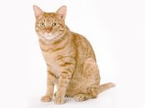
М А Т – Р Е Ш – К А М Ә – Ч Е

Slide 55

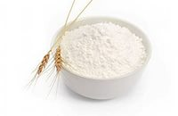
Н
Н А- Р А Т
О Н

Slide 56


Т И – Е Н Э Н Ә

Slide 57

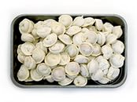
П
П Е –С И
П И Л – М Ә Н

Slide 58

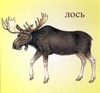
П И Н – Г В И Н П О – Ш И

Slide 59

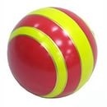
К Е Р – П Е Т У П

Slide 60
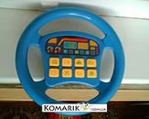

Р
Р У Л Ь
Р У Ч – К А

Slide 61


Р А М – К А Р У – П О Р

Slide 62


Я Ф – Р А К Т А – Р А К

Slide 63


С
С У М – К А
С Ә – Г А Т Ь

Slide 64


С А –Р Ы М-С А К С У – Г А Н

Slide 65


К Ә – Б Е С – Т Ә Ө С – Т Ә Л

Slide 66


Т
Т У П
Т А Ш-Б А-К А

Slide 67


Т У К – Р А Н Т Ө Л – К Е

Slide 68


А Т С Т А – К А Н

Slide 69


Ф
Ф О – Н А Р Ь
Ф И Л

Slide 70


Ф Л А Г Ж И – Р А Ф

Slide 71


Т У Ф – Л И Я Ф – Р А К

Slide 72


Х
Х А Т
Х А – Л А Т

Slide 73


Х А Т Т А-Ш У-Ч Ы Ш А Х-М А Т

Slide 74


Ц
Ц И Р – К У Л Ь
Ц И Р К

Slide 75


Ц И Ф Р-Л А Р М О-Т О-Ц И К Л

Slide 76


Ч
Ч Е – Б И
Ч Ә – Ч Ә К

Slide 77


Ч А – Н А Ч А Ң – Г Ы

Slide 78


А Ч – К Ы Ч Б О – Р Ы Ч

Slide 79


Ш
Ш А Р
Ш А Л – К А Н

Slide 80


Ш А К – М А К К О – Я Ш

Slide 81

М А-Ш И-Н А Т А Ш-Б А-К А

Slide 82


Щ
Щ Ё Т – К А
Щ У –К А(чуртан)

Slide 83


П Л А Щ Я Щ И К

Slide 84

Җ
Җ И – Л Ә К
Җ Ә – Е Н

Slide 85


Җ И – Д Е Җ И Л

Slide 86

К Ә – Җ Ә Г Ә – Җ И Т

Slide 87


Ң
Ч А Ң – Г Ы
Я Ң – Г Ы Р

Slide 88


К О Ң – Г Ы З Б Ә – Р Ә Ң- Г Е

Slide 89

Ь , Ъ
С Ә – Г А Т Ь
К У ЛЪ-ЯУ-ЛЫК

